Slide 1
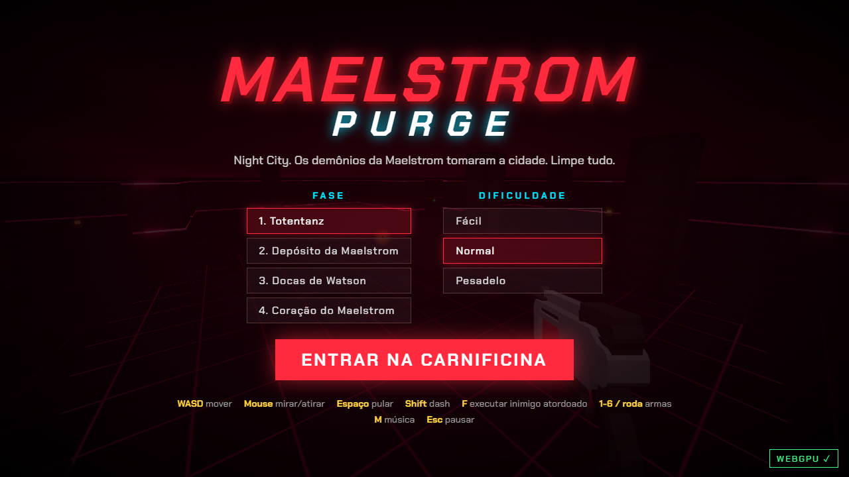
MAELSTROM PURGE
Documentação de desenvolvimento
Alexsander Sudario · Bruno Costa · Felipe Martins · João Vitor · Vitor Hideki · Vinicius Binda
https://github.com/brunocosta800/maelstrom-purge
Notes:
Alexsander Sudario abre. Apresentar o grupo e o título. Uma frase: "vamos contar a história do jogo prompt a prompt — como era antes, o que a IA fez, o que deu errado e como corrigimos". Se der, já deixar o jogo aberto no site para a demo.

Slide 2
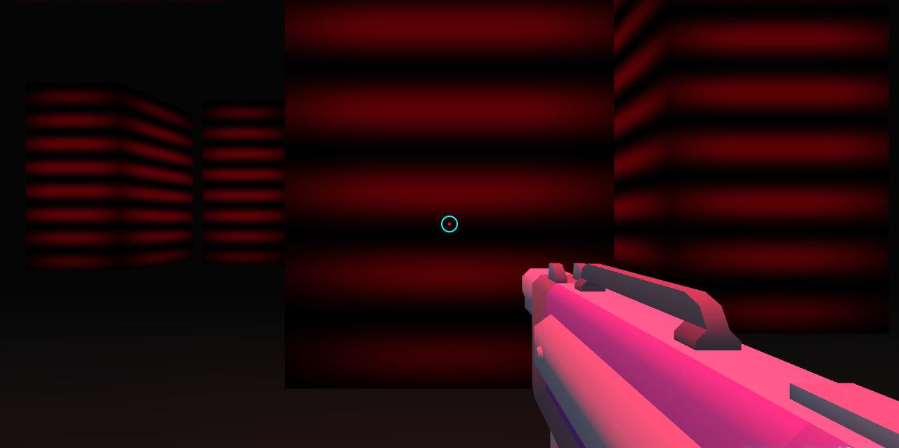
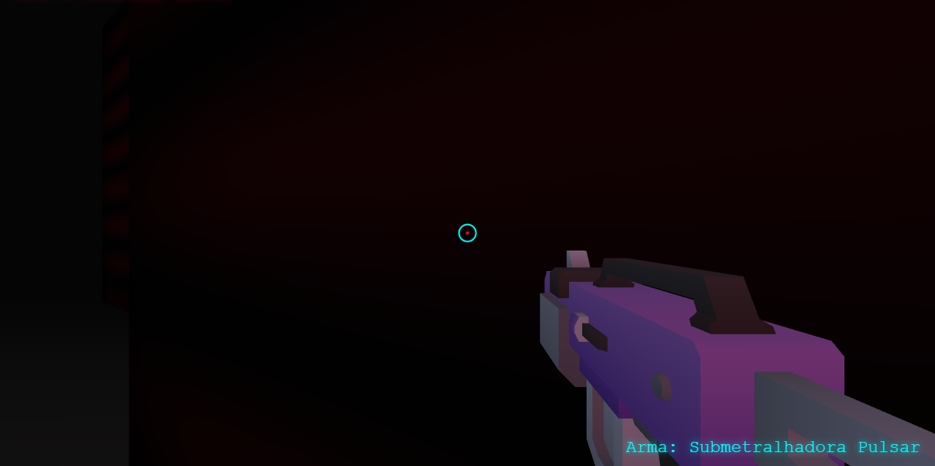
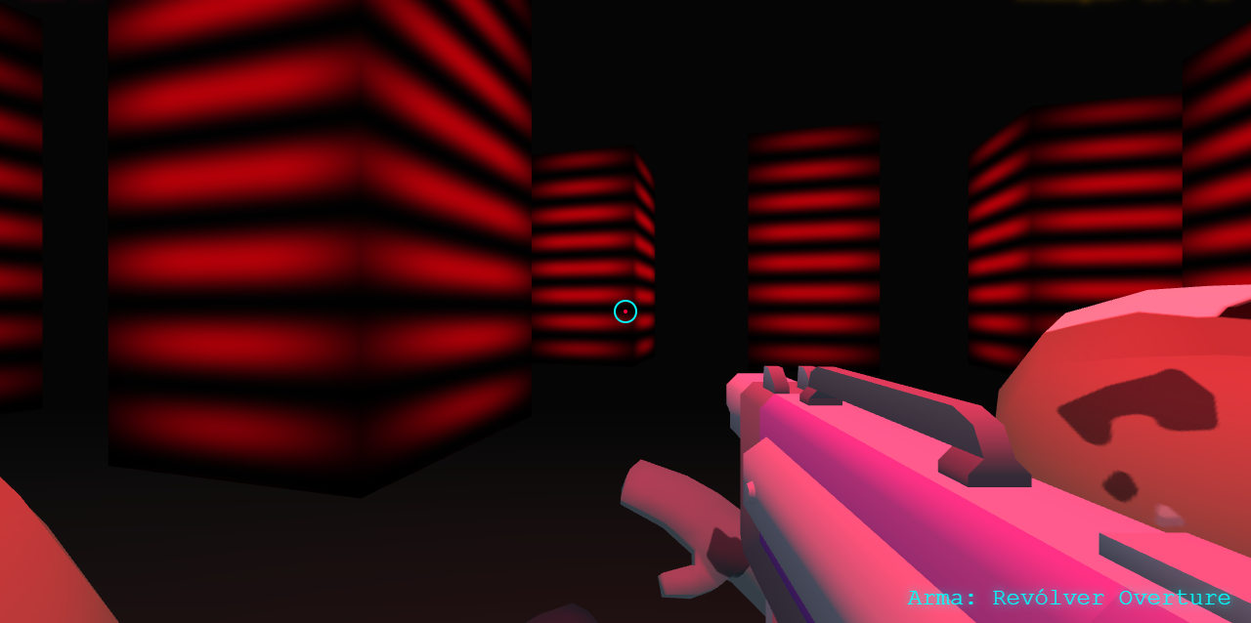
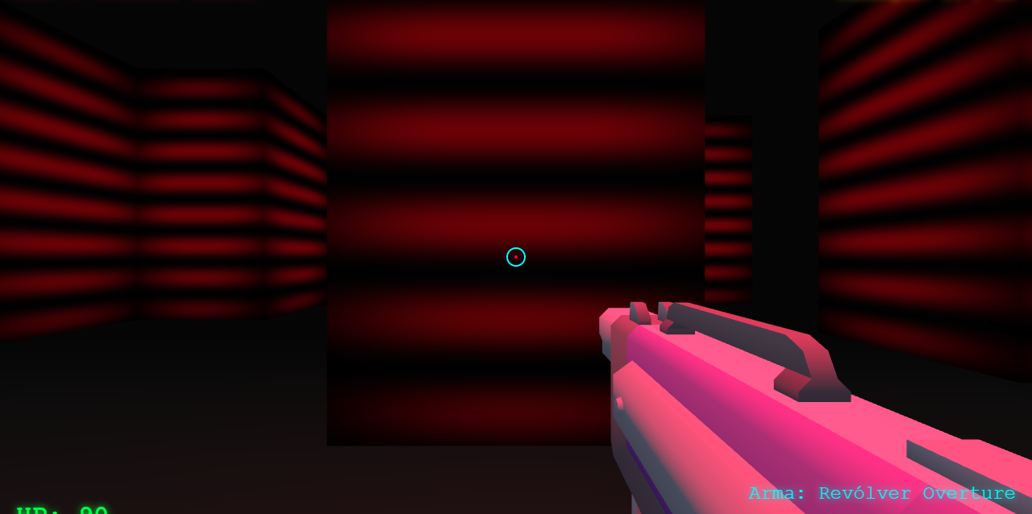
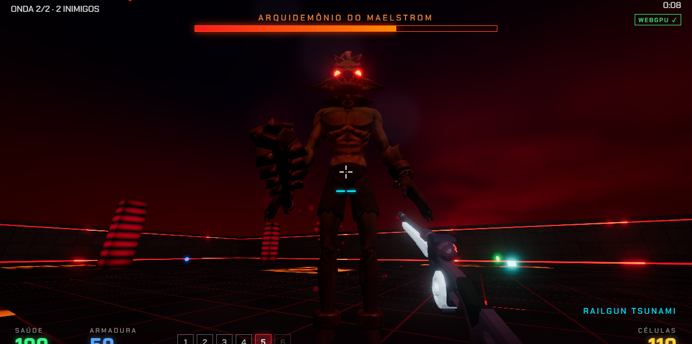
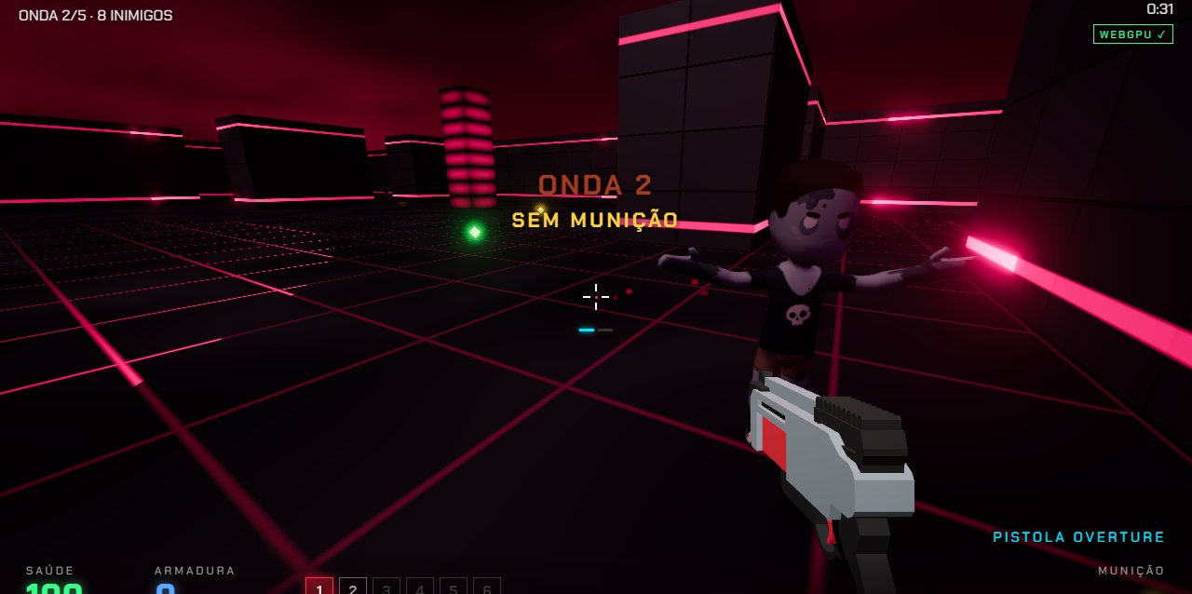
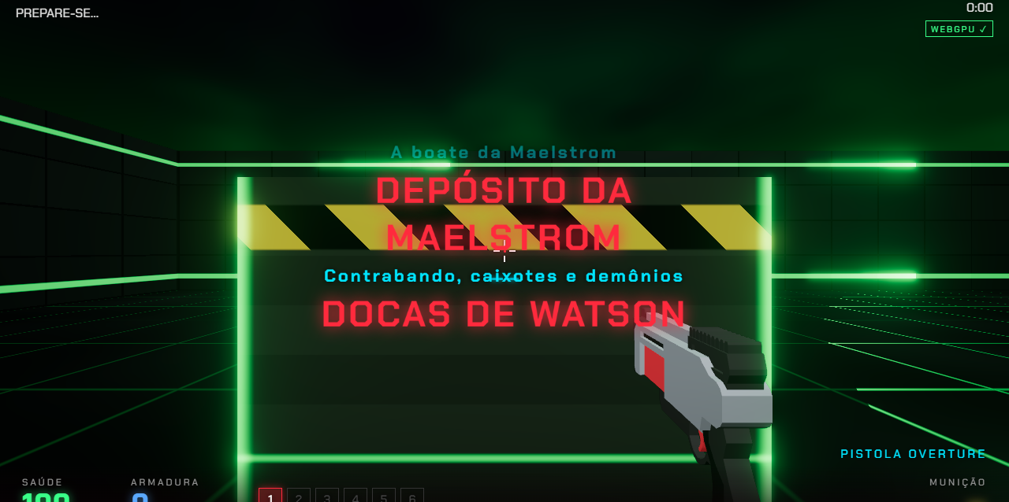
HISTÓRICO DE VERSÕES
Gemini
Gemini
Gemini
Gemini
Primeiro Prompt Gemini
Armas
Criação de Inimigos
Feedback visual de inimigos
Claude
Claude
Claude
Claude
1º Prompt Claude
Resultados do Claude
2º Prompt: Correção de paredes
Versão final
Notes:
Alexsander Sudario. Este é o mapa da apresentação: cada imagem é o jogo de verdade naquele ponto (capturamos rodando os commits antigos do git). Em cinza, a fase com o Gemini; em ciano, a segunda fase do projeto. Vamos passar por cada versão: o que pedimos, o que a IA entregou, o que deu errado e como corrigimos. Divisão: Alexsander (cap. 1), Bruno (caps. 2–5), Felipe (caps. 6–7), João (como o cap. 7 funciona por dentro), Vitor (o jogo do cap. 7), Vinicius (erros do cap. 7, caps. 8–9 e conclusão).

Slide 3
PRIMEIRO PROMPT GEMINI
IA: Gemini
"…um jogo de browser usando webgpl para o three.js… igual o jogo Doom, mas com uma estética cyberpunk… 3 armas (um revolver, uma metralhadora e uma espada)…"
Veio: FPS em primeira pessoa, 3 armas (modelos do Kenney.nl), shader de grade neon, nomes das 3 fases.
Diferente do pedido:
"webgpl" virou WebGL e não WebGPU;
escopeta no lugar da espada;
nenhum inimigo.
O jogo no commit 2252980, capturado rodando a versão antiga
Notes:
Alexsander Sudario. O primeiro prompt foi único e grande, pedindo o jogo inteiro ao Gemini. Ler o trecho. O que chegou foi uma base: dá para andar, trocar de arma e ver o shader neon nos blocos, mas não havia inimigos e a espada virou escopeta. O termo "webgpl" era ambíguo e o Gemini usou WebGL — isso vai voltar no capítulo 6. Antes de funcionar, dois erros: tela preta porque a luz estava fraca demais para o Three.js novo, e um crash porque o getObject() não existe mais. Ambos resolvidos colando o erro de volta no Gemini.

Slide 4
ARMAS
IA: Gemini
"Eu baixei o kit de modelos de assets de armas do kenny nl, como faço para colocar os modelos no jogo?"
Veio: cadência diferente por arma, tiro automático na submetralhadora, recuo e som de tiro gerado em tempo real.
Deu errado: o "clarão do tiro" fazia piscar a luz do teto, iluminando a boate inteira. Corrigido no capítulo 5.
Ainda faltava: alguém em quem atirar.
O jogo no commit e571d3e
Notes:
Bruno Costa. Nesta versão o tiro passou a ter peso: cada arma tem cadência própria, recuo e um som feito com Web Audio, sem arquivos de áudio. O clarão do tiro, porém, piscava a luz do teto da boate: virou um bug que o grupo percebeu e corrigiu no capítulo 5. E o jogo ainda era um cenário vazio: o próximo passo foi colocar inimigos.

Slide 5
CRIAÇÃO DE INIMIGOS
IA: Gemini
"Implementação de 10 inimigos no mapa… com animação procedural de zumbi, distribuição estratégica pelo mapa e integração com o sistema de combate/tiro."
Veio: um plano escrito antes do código, 10 zumbis com 2 skins, animação nos ossos e tiro por raycast.
Deu errado: a pele dos zumbis aparecia deslocada, e eles encostavam no jogador sem causar dano.
O jogo no commit f2598f6: os zumbis chegam e grudam na câmera
Notes:
Bruno Costa. No capítulo 3 a IA escreveu um plano (implementation_plan.md) antes de programar; no 4 os zumbis entraram. A imagem é real: rodando essa versão, os zumbis gigantes chegam até a câmera e ficam colados, porque ainda não existia dano no jogador. Também havia a textura deslocada. Os dois problemas foram resolvidos no capítulo 5.

Slide 6
FEEDBACK VISUAL DE INIMIGOS
IA: Gemini
"crie um efeito de flash e um efeito de partículas de sangue para rodar quando um inimigo for acertado utilizando shaders"
e
"A skin dos inimigos nesse código está renderizando de maneira errada, ficando deslocada no modelo do personagem, leia o código main e tente identificar aonde pode estar acontecendo este erro"
O jogo no commit ec79988: agora há vida no HUD
Veio: vida do jogador, tela de morte, sangue calculado na GPU e flash vermelho de dano (shaders).
Corrigido: pele deslocada (flipY de false para true) e um clarão que acendia a boate inteira, agora preso ao cano da arma.
Notes:
Bruno Costa. Com vida no jogador, o jogo passou a ter risco. Os dois efeitos pedidos viraram shaders: o sangue calcula a queda das partículas na própria GPU e o flash pinta o inimigo de vermelho. Dois erros corrigidos colando a descrição do problema na IA: a textura de ponta-cabeça e o flash que piscava a luz do teto. Mas o jogo ainda tinha um problema maior, que só apareceu no capítulo 6. Passar para Felipe.

Slide 7
MUDANÇA DE IA
IA: Claude
"Você é um desenvolvedor de jogos 3D para web trabalhando no projeto "Maelstrom Purge",
um FPS cyberpunk feito com Three.js + Vite, para a disciplina de Computação Gráfica.
Restrições obrigatórias:
1. A aplicação DEVE renderizar com WebGPU (THREE.WebGPURenderer, importado de 'three/webgpu').
Não use WebGLRenderer. Shaders devem ser escritos em TSL (Three Shading Language) ou WGSL,
nunca em GLSL / ShaderMaterial / onBeforeCompile.
2. Mantenha o estilo do código existente (src/main.js, comentários em português, nomes em inglês).
3. Faça mudanças pequenas e incrementais: uma funcionalidade por prompt.
4. Antes de alterar, descreva o estado ATUAL do jogo relacionado ao pedido (o "antes").
5. Depois de alterar, rode `npm run build` e informe qualquer erro ou aviso, sem esconder falhas.
6. Ao final, entregue um resumo no formato:
- O que mudou (arquivos e funções)
- Como o jogo ficou (o "depois")
- Erros encontrados e como foram corrigidos
- Riscos / o que ainda pode quebrar
- Origem de qualquer shader usado (escrito do zero, adaptado de onde, o que foi alterado)"
Decidimos testar o Claude para incrementar o que havia sido desenvolvido.
Prompt-mestre: O prompt ao lado foi utilizado como guia para todas as alterações posteriores
Problemas identificados:
B1 · zumbis atacavam com o jogo pausado
B2 · tiro atravessava as paredes
B3 · zumbis travavam nas quinas
B4 · morria e renascia no mesmo lugar
B5 · não havia condição de vitória
B6 · falha de carregamento silenciosa
B7 · uso de WebGL e não WebGPU
Notes:
Bruno Costa. Com vida no jogador, o jogo passou a ter risco. Os dois efeitos pedidos viraram shaders: o sangue calcula a queda das partículas na própria GPU e o flash pinta o inimigo de vermelho. Dois erros corrigidos colando a descrição do problema na IA: a textura de ponta-cabeça e o flash que piscava a luz do teto. Mas o jogo ainda tinha um problema maior, que só apareceu no capítulo 6. Passar para Felipe.

Slide 8
1º PROMPT CLAUDE
IA: Claude
"deixei os assets dentro da pasta assets. Lembre-se de registrar como o jogo estava antes de cada prompt, seja com imagens ou videos de gameplay. Agora quero que você deixe um jogo mais dinâmico, mais parecido com doom. Faça o melhor que você puder, use o que precisar pra deixar um jogo divertido e envolvente. Com fases, dificuldade moderada, e lutas emocionantes. A ideia ao final é fazer uma apresentação, por isso que estou pedindo esses registros de evolução, mas nesse momento, foque apenas em deixar esse jogo o melhor de todos"
Efeito: Este prompt em específico foi o mais demorado de todos
Durou pouco mais de 1 hora, e consumiu 170K tokens
Porém, ele retornou praticamente o jogo inteiro, da forma que está atualmente
Notes:
Vitor Hideki. O chefe é o mesmo modelo do Imp, em escala 3× e com outra textura do pacote. A onda de choque é um anel no chão com shader próprio. Na demo, mostrar o pulo sobre a onda.

Slide 9
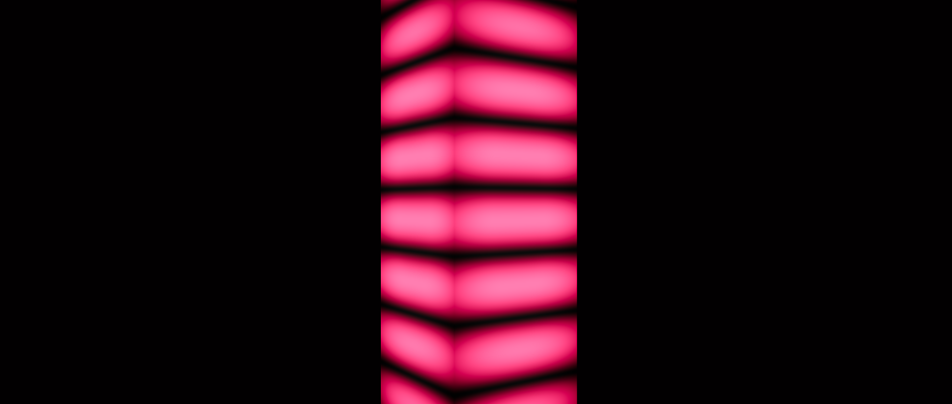
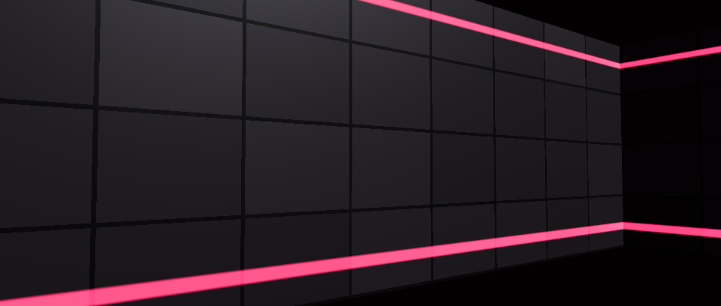
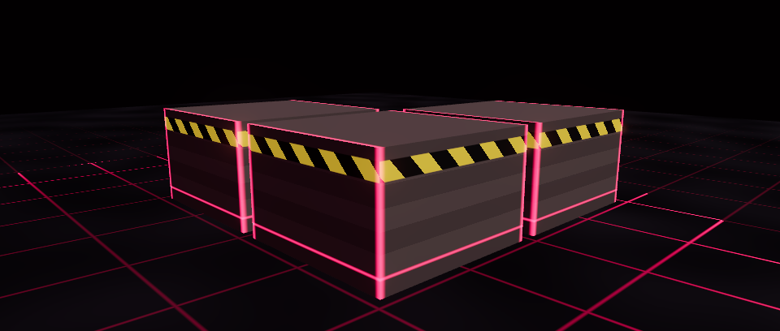
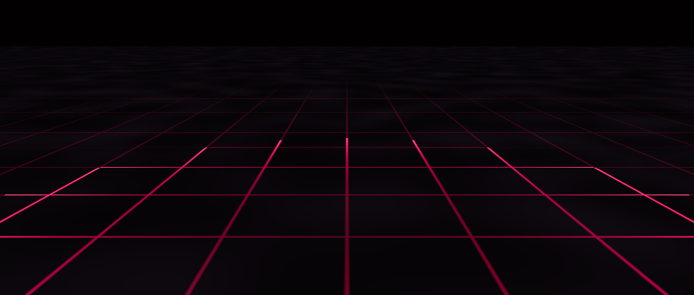
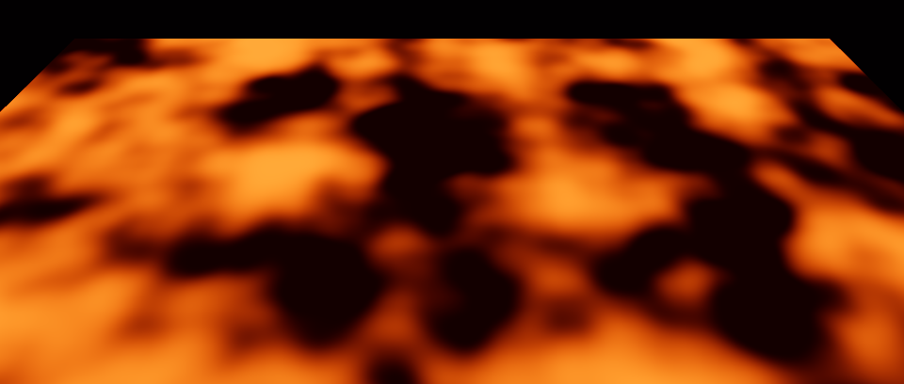

CENÁRIO
Totem neon · Herdou do V1
Paredes
Caixotes
Listras que sobem e pulsam
Painéis e faixas na cor da fase
Faixa de perigo e cantos em neon
Chão
Lava e ácido
Céu
Grade que some com a distância
Ruído fractal animado
Nuvens de ruído e relâmpagos
Notes:
João Vitor. Cada imagem foi gerada rodando só aquele shader, isolado, com o código do jogo. Vermelho é o shader que veio do Gemini e foi convertido; ciano são os novos do capítulo 7. Nada disso usa textura: o desenho é calculado na GPU pixel a pixel (seno, ruído, posição no mundo). Por isso trocar a cor da fase muda todos ao mesmo tempo.

Slide 10
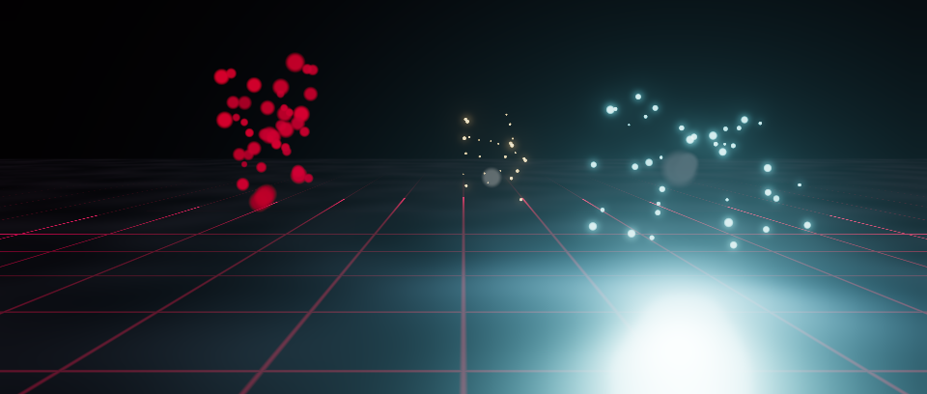
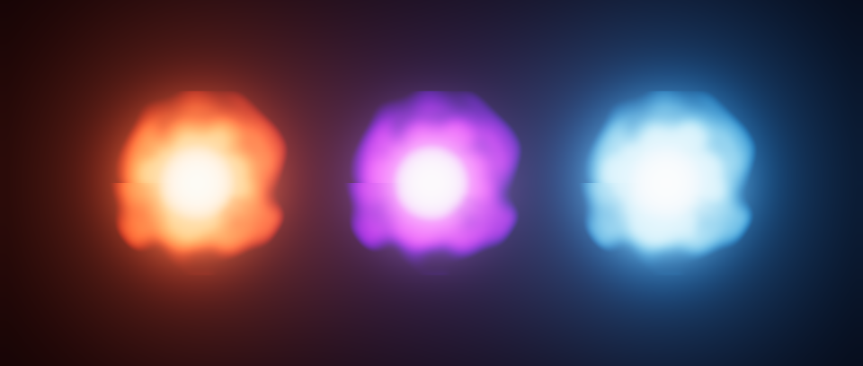

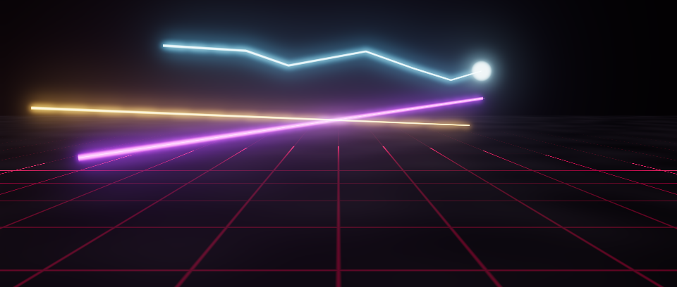
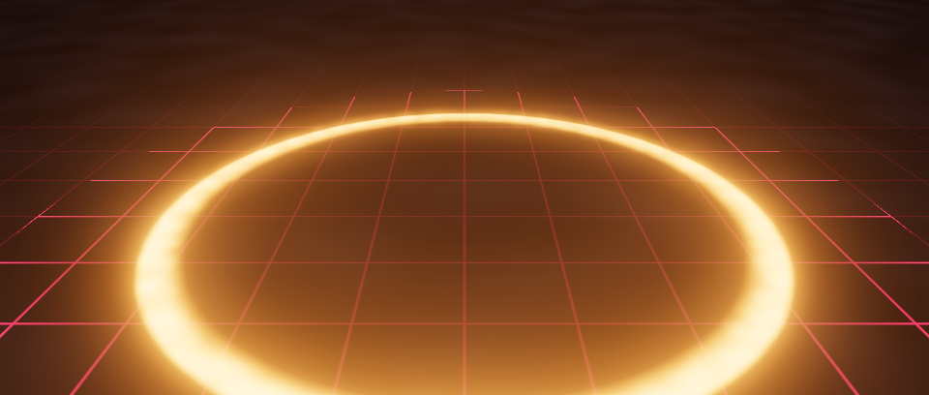
TIROS, EXPLOSÕES E MAGIA
Partículas · do Gemini
Bolas de fogo
Portal
Sangue, faíscas e explosões na GPU
Fogo, vazio e plasma
Espiral que abre ao fim da fase
Tudo instantâneo
Cada efeito é um único material reaproveitado: criar um efeito novo não trava o jogo.
Raios e traçantes
Onda de choque
Tiro, railgun e lança-raios
Pancada do chefe no chão
Notes:
João Vitor. As partículas vieram do shader de sangue do Gemini: antes, cada tiro criava um material novo, o que no WebGPU trava o jogo. Agora existe um único sistema com milhares de partículas; a CPU só diz onde e quando cada uma nasce, e a GPU calcula o voo. Bolas de fogo, portal, raios e onda de choque foram criados no capítulo 7.

Slide 11
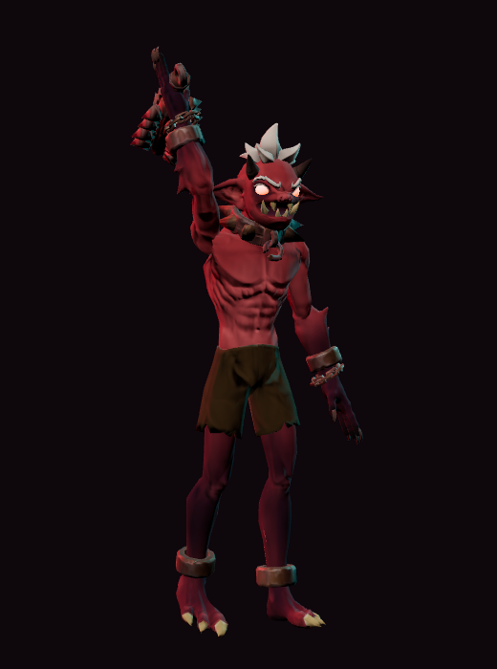
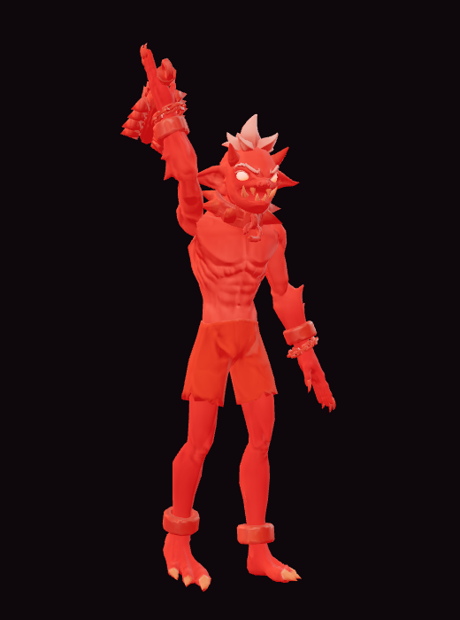

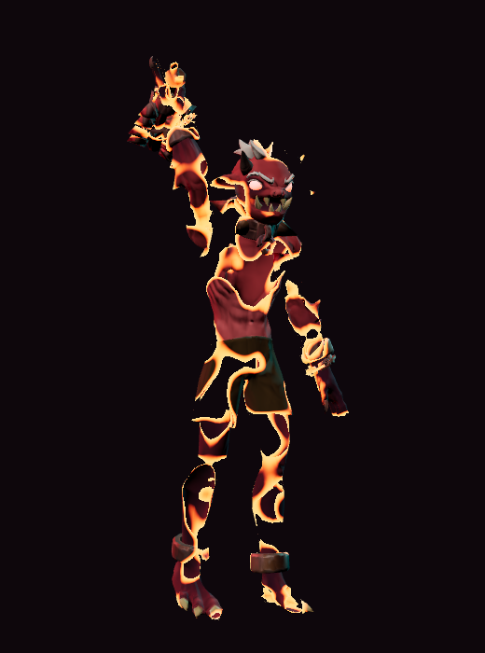
ESTADOS DOS INIMIGOS
Normal
Levou dano
Atordoado
Dissolvendo
Olhos com mapa emissivo
Flash vermelho (vem do Gemini)
Pulso laranja: aperte F
Ruído 3D apaga o corpo
Notes:
João Vitor. Os quatro estados são o mesmo material, controlado por três números por inimigo: dano, atordoado e dissolução. Um só material serve para todos os Imps; cada um passa seus números na hora de ser desenhado. A dissolução usa ruído 3D: os pixels onde o ruído fica abaixo de um limite são descartados, e a borda brilha. Ela é usada ao contrário quando o inimigo nasce (se materializa) e quando morre (se desfaz).

Slide 12
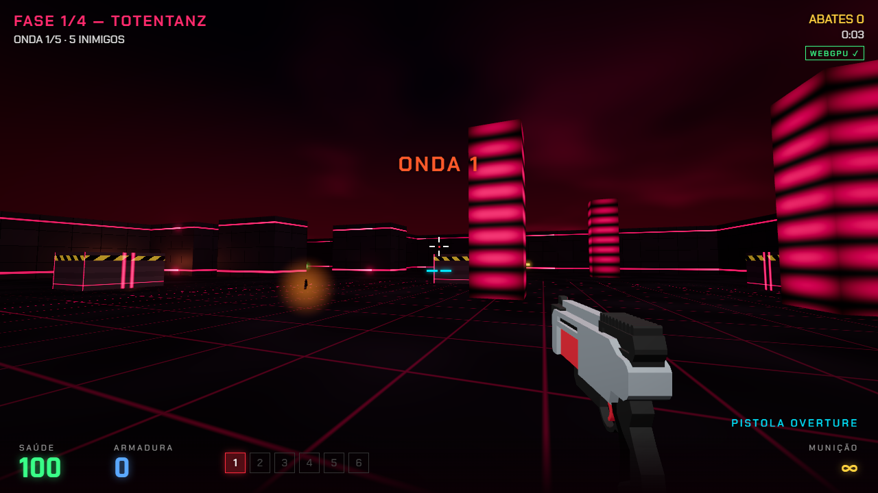
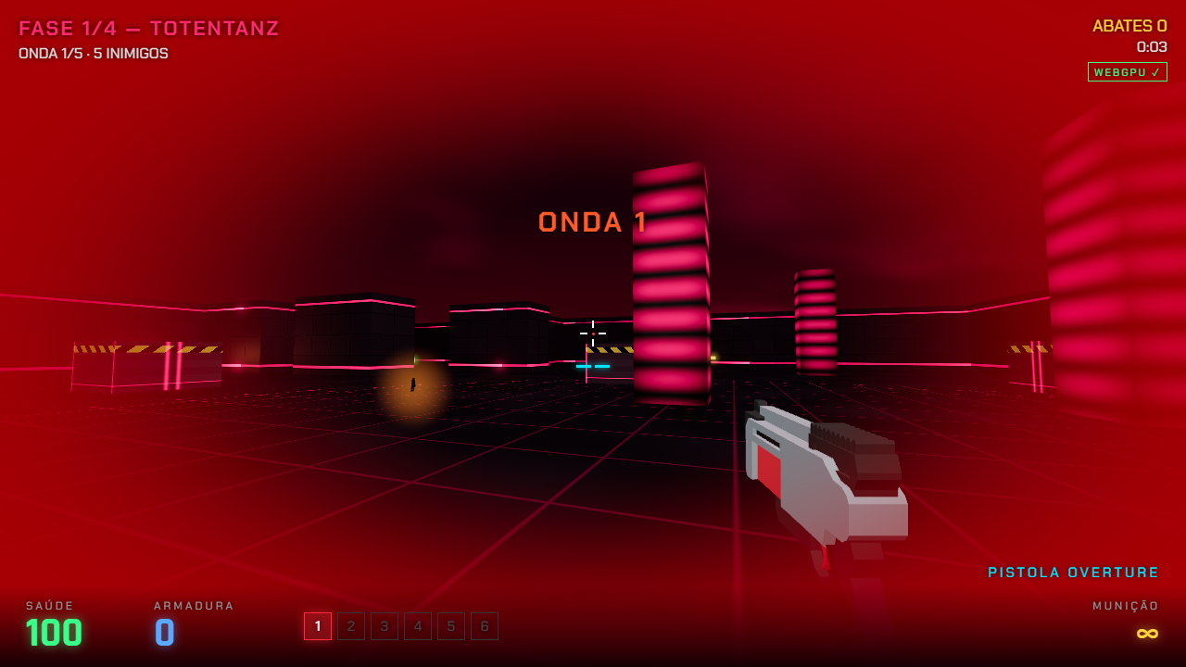
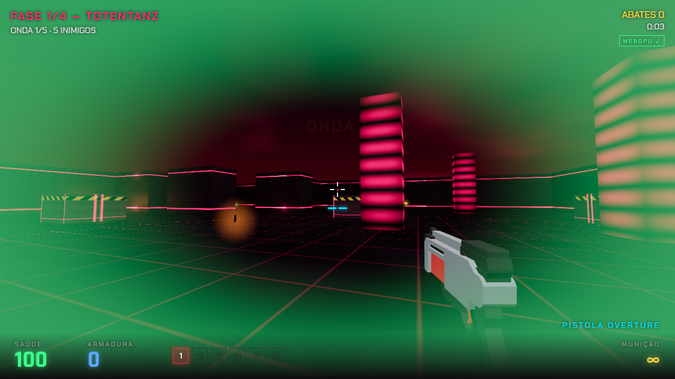
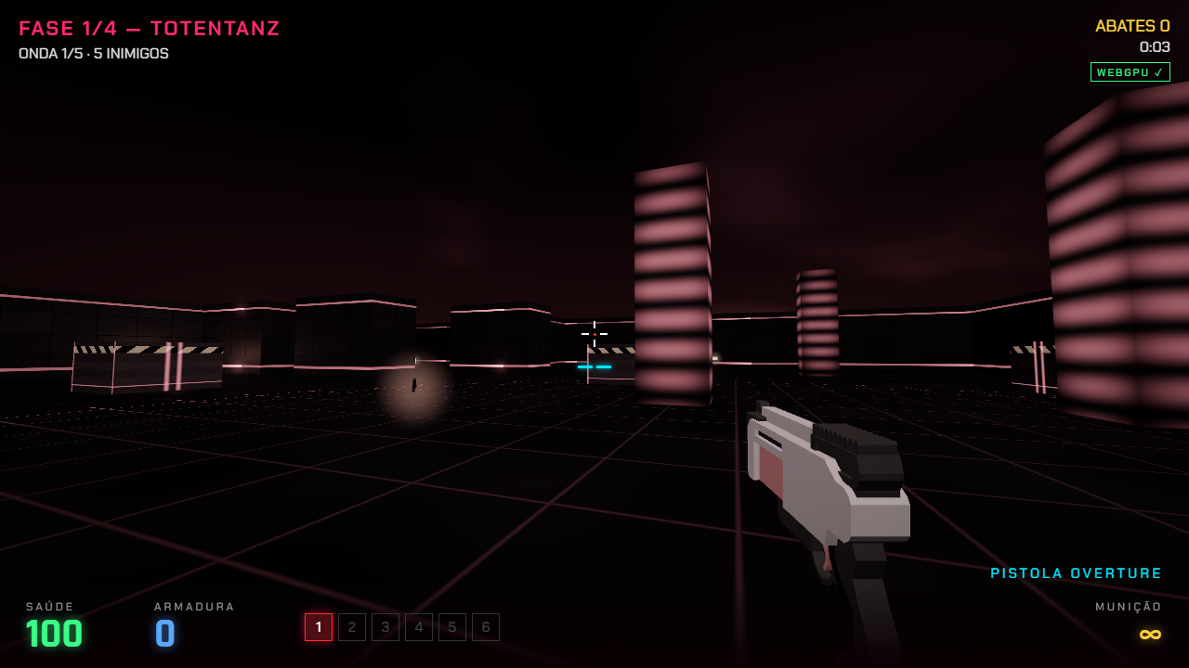
UM ÚLTIMO SHADER POR CIMA DE TUDO
Normal, com bloom
Levando dano
Depois de desenhar o mundo e a arma separados, um shader junta as duas imagens, faz o neon brilhar (bloom) e pinta as bordas para dar feedback.
Bloom: o único efeito pronto, do Three.js.
Pegou vida
Pausado
Notes:
João Vitor. As quatro imagens são a mesma cena do jogo: só muda um número no shader final. O jogo liga esse número quando o jogador toma dano (vermelho), pega vida (verde) ou pausa (sem cor), e ele vai voltando a zero sozinho. A separação entre mundo e arma é a técnica clássica dos FPS para a arma nunca entrar na parede.

Slide 13
RIGGING DOS INIMIGOS
Rig procedural
Mapa em grade
Os modelos vieram em T-pose e sem animações. Cada osso é girado em código, no espaço do modelo:
Raycast DDA 3D: o tiro para na parede, no pilar ou no chão (bug B2).
Campo de fluxo (BFS): a distância de cada célula até o jogador guia os inimigos em volta dos obstáculos (bug B3).
L′ = P⁻¹ · D · P · L
Hitbox de cabeça: esfera no osso da cabeça, 1,5× de dano.
A mesma pose de caminhar, arremessar ou cair funciona no Imp, no Puglin e no zumbi, apesar dos eixos diferentes de cada exportador.
Notes:
João Vitor. L é a rotação local do osso em repouso, P é a rotação do pai em repouso e D é o giro desejado descrito no espaço do modelo — por exemplo, girar a coxa no eixo lateral. Antes de escrever o jogo, a IA testou essa ideia numa página separada. Fechar com a IA dos inimigos e passar para Vitor Hideki.

Slide 14
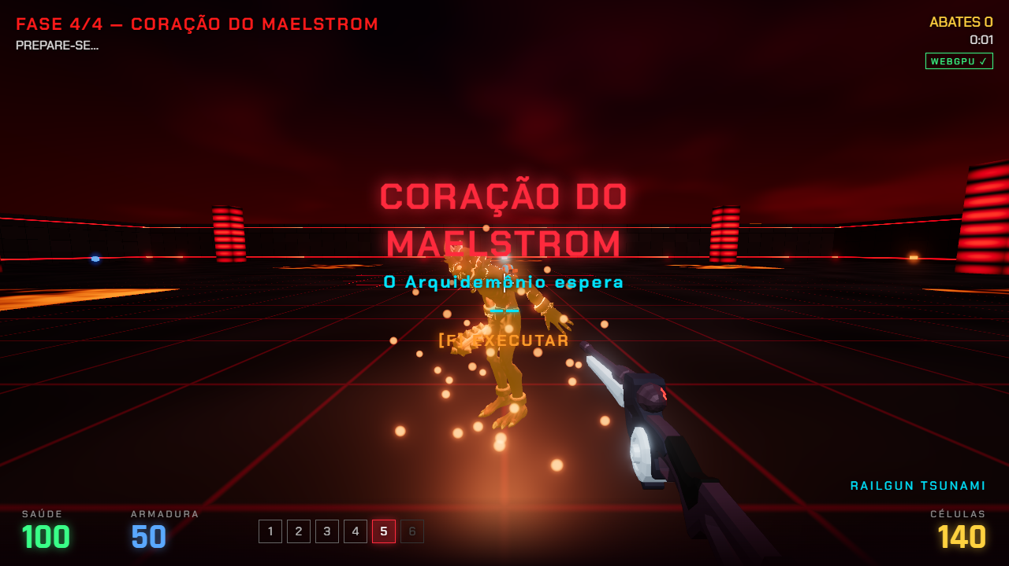
MECÂNICAS
6 armas da pistola ao lança-raios, que salta entre 3 inimigos
5 inimigos com papéis diferentes: lento, rápido, à distância
Bolas de fogo visíveis que dá para desviar
Dash, pulo e movimento rápido (10,5 m/s)
Inimigo atordoado brilha laranja: aperte F para executar e ganhar vida
Notes:
Vitor Hideki. Inspiração em Doom Eternal: inimigos derrubam vida e munição, então ficar parado é pior do que avançar. Dificuldade moderada foi calibrada com o bot: ele toma dano, mas se recupera com os orbes. Há três níveis: Fácil, Normal e Pesadelo.

Slide 15
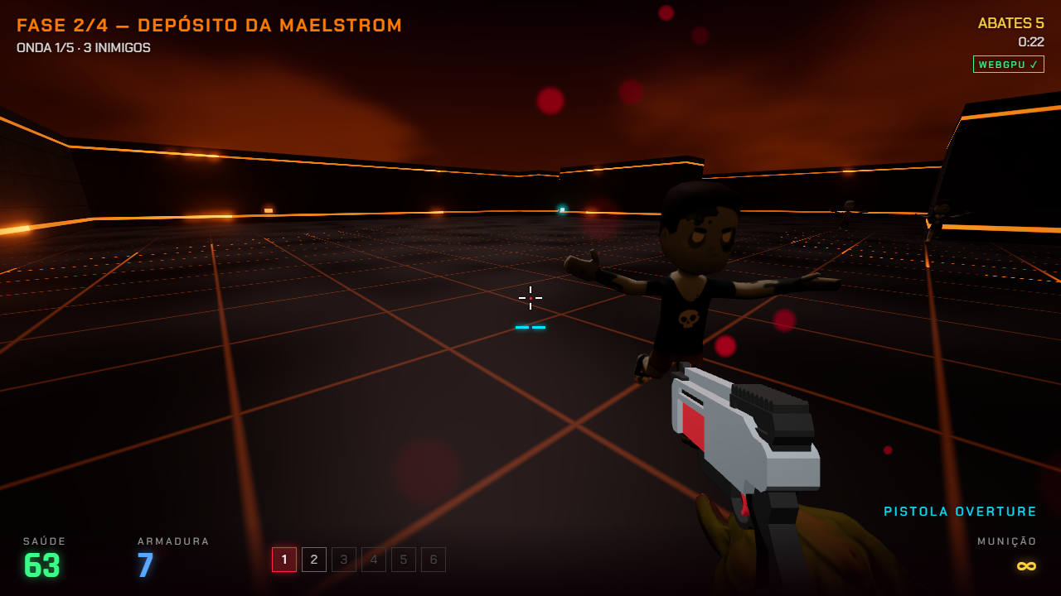
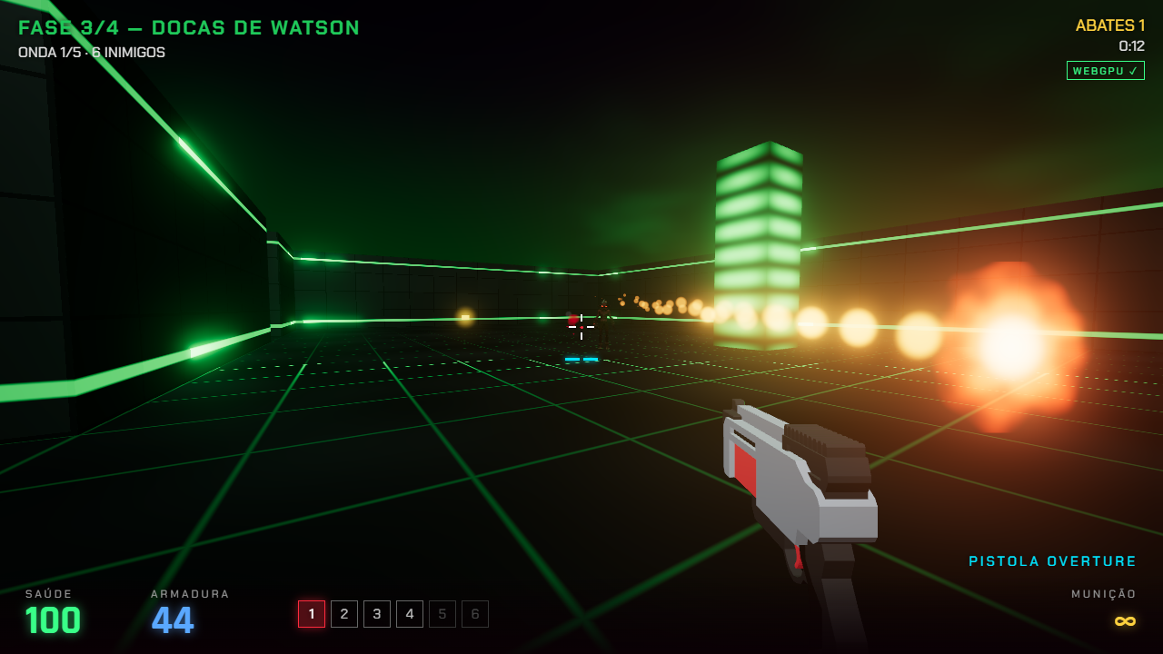
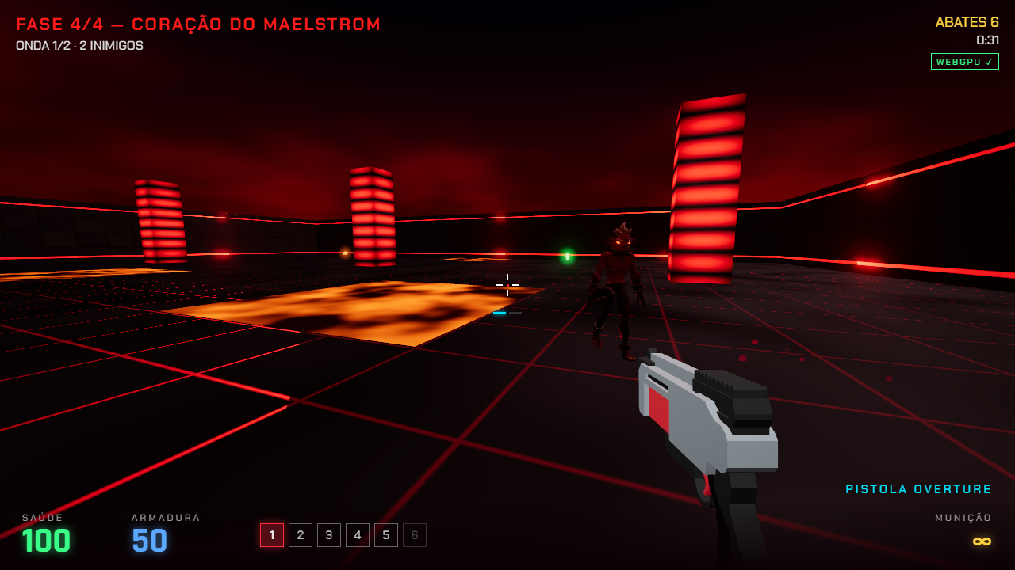
FASES
1 · Totentanz
2 · Depósito
3 · Docas
4 · Coração
A boate. Zumbis, Puglins e os primeiros Imps
Caixotes como cobertura, Imp de Elite
Poças de ácido que causam dano, railgun
Arena de lava e o Arquidemônio
Cada fase: ondas de inimigos → portal abre → tela de estatísticas → próxima fase.
Notes:
Vitor Hideki. Comparar com o slide do antes: agora há objetivo, progressão e identidade visual por fase, porque a cor da fase alimenta todos os shaders de uma vez. Lembrar a banca de que as gravações foram feitas com um bot de mira automática; a demo ao vivo é com uma pessoa jogando.

Slide 16
FASES
Fase | Arena | Ondas · inimigos | Inimigo novo | Arma nova | Terreno
1 · Totentanz | 96 × 84 m | 5 · 35 | Zumbi, Puglin e Imp | Escopeta | Aberto, 6 caixotes
2 · Depósito | 104 × 72 m | 5 · 41 | Imp de Elite | Metralhadora e Plasma | 24 caixotes, lava
3 · Docas | 112 × 80 m | 5 · 44 | 4 Imps de Elite | Railgun | 32 poças de ácido
4 · Coração | 120 × 72 m | 2 · 12 + reforços | Arquidemônio | Lança-raios | Arena de lava
Ritmo: a próxima onda chega quando restam 20% da atual; as ondas vão de 5 a 12 inimigos.
Mistura: os tipos de inimigo vêm embaralhados e nascem nos pontos mais longe de você.
Pelo menu: começar direto numa fase dá as armas das fases anteriores.
Notes:
Vitor Hideki. A curva é de "uma novidade por fase": a fase 1 ensina os três inimigos básicos e dá a escopeta; a fase 2 traz o Imp de Elite e caixotes para se proteger; a fase 3 muda o terreno com ácido, que tira vida, e entrega a railgun para lidar com as Elites; a fase 4 é só o chefe e os reforços que ele invoca. A arma nova de cada fase está no mapa como item, e pegá-la já a coloca na mão.

Slide 17
DIFICULDADES
O que muda | Fácil | Normal | Pesadelo
Vida dos inimigos | ×0,8 | ×1 | ×1,25
Dano que você recebe (golpes, fogo, lava, onda de choque) | ×0,6 | ×1 | ×1,5
Velocidade das bolas de fogo | ×0,85 | ×1 | ×1,2
Ex.: vida do Imp | 112 | 140 | 175
Ex.: bola de fogo do Imp | 7 · 14 m/s | 12 · 17 m/s | 18 · 20 m/s
Ex.: vida do Arquidemônio | 2640 | 3300 | 4125
Não muda: quantidade de inimigos e ondas, itens no mapa, sua vida (100) e suas armas.
Notes:
Vitor Hideki. A dificuldade não adiciona inimigos: muda só quanto eles aguentam, quanto machucam e quão rápido são os projéteis. No Pesadelo, uma bola de fogo do Imp tira 18 de vida e voa 20% mais rápido, o que exige usar o dash para desviar. O Normal é o "moderado" que o prompt pediu; foi calibrado com o bot (na fase 2 ele terminou com 86 de 100 de vida).

Slide 18
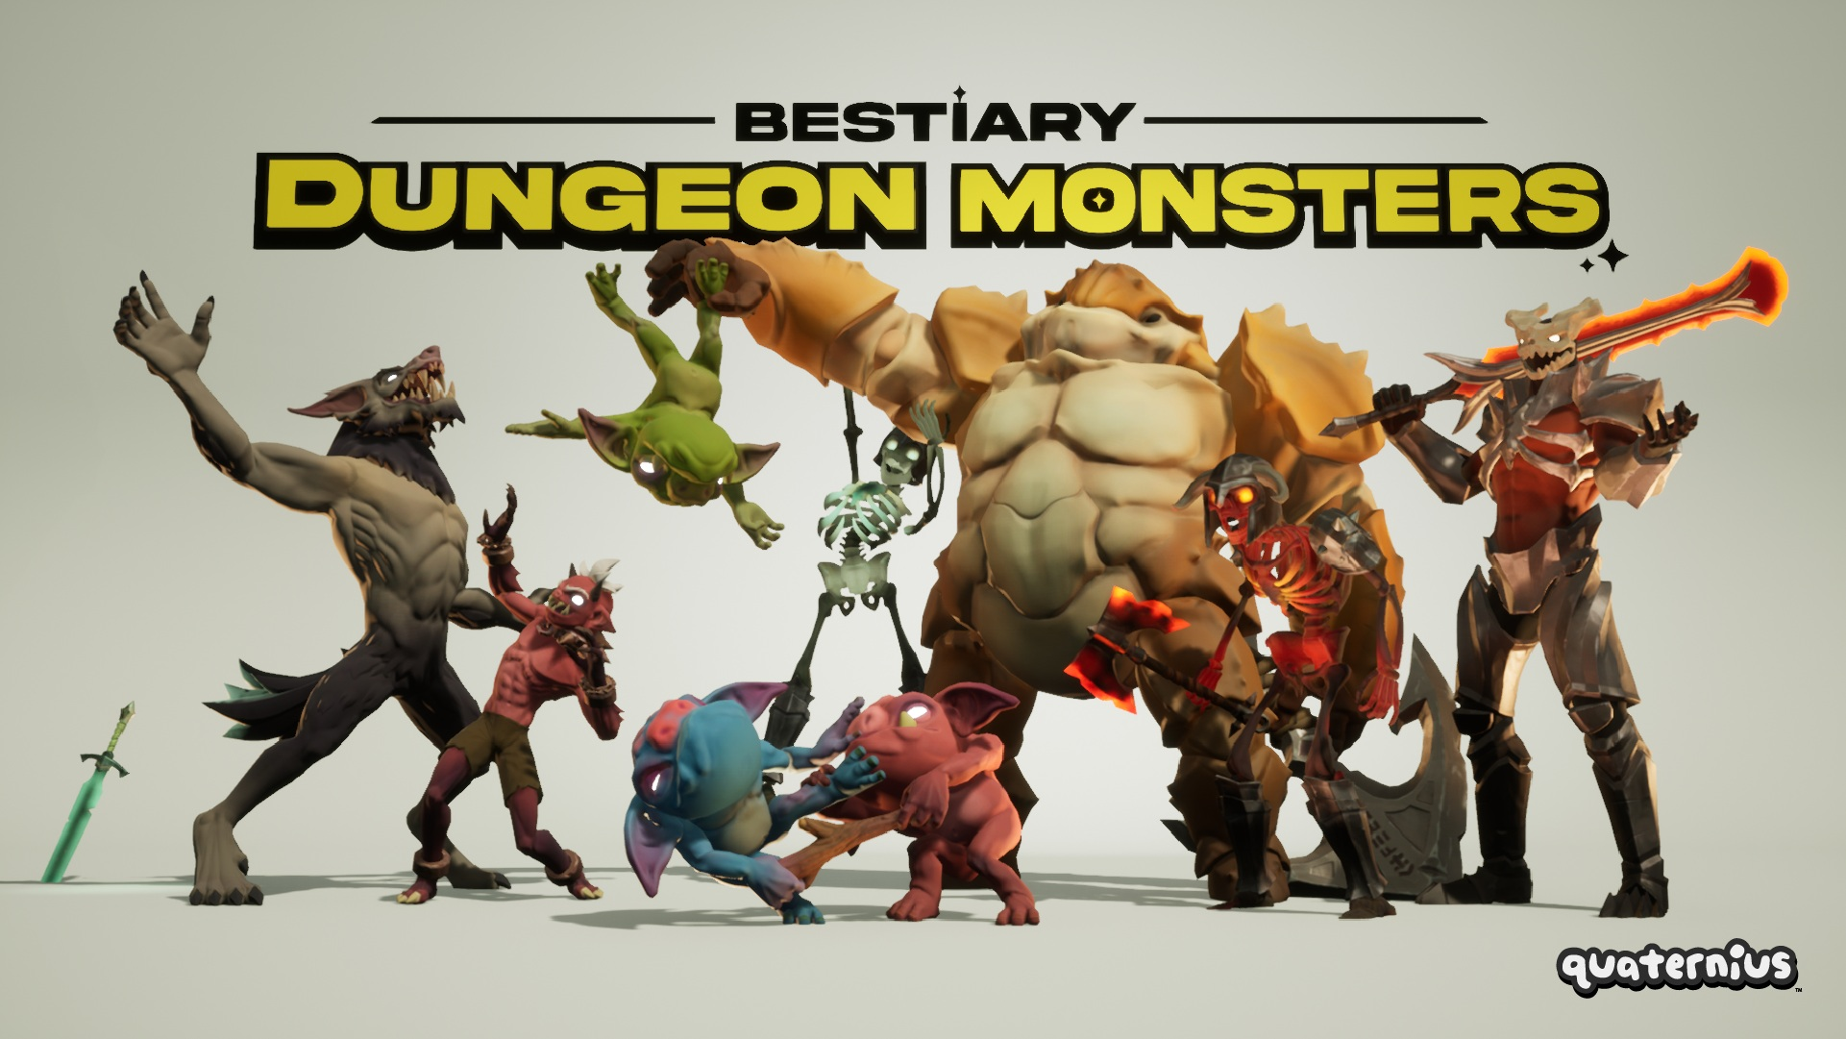
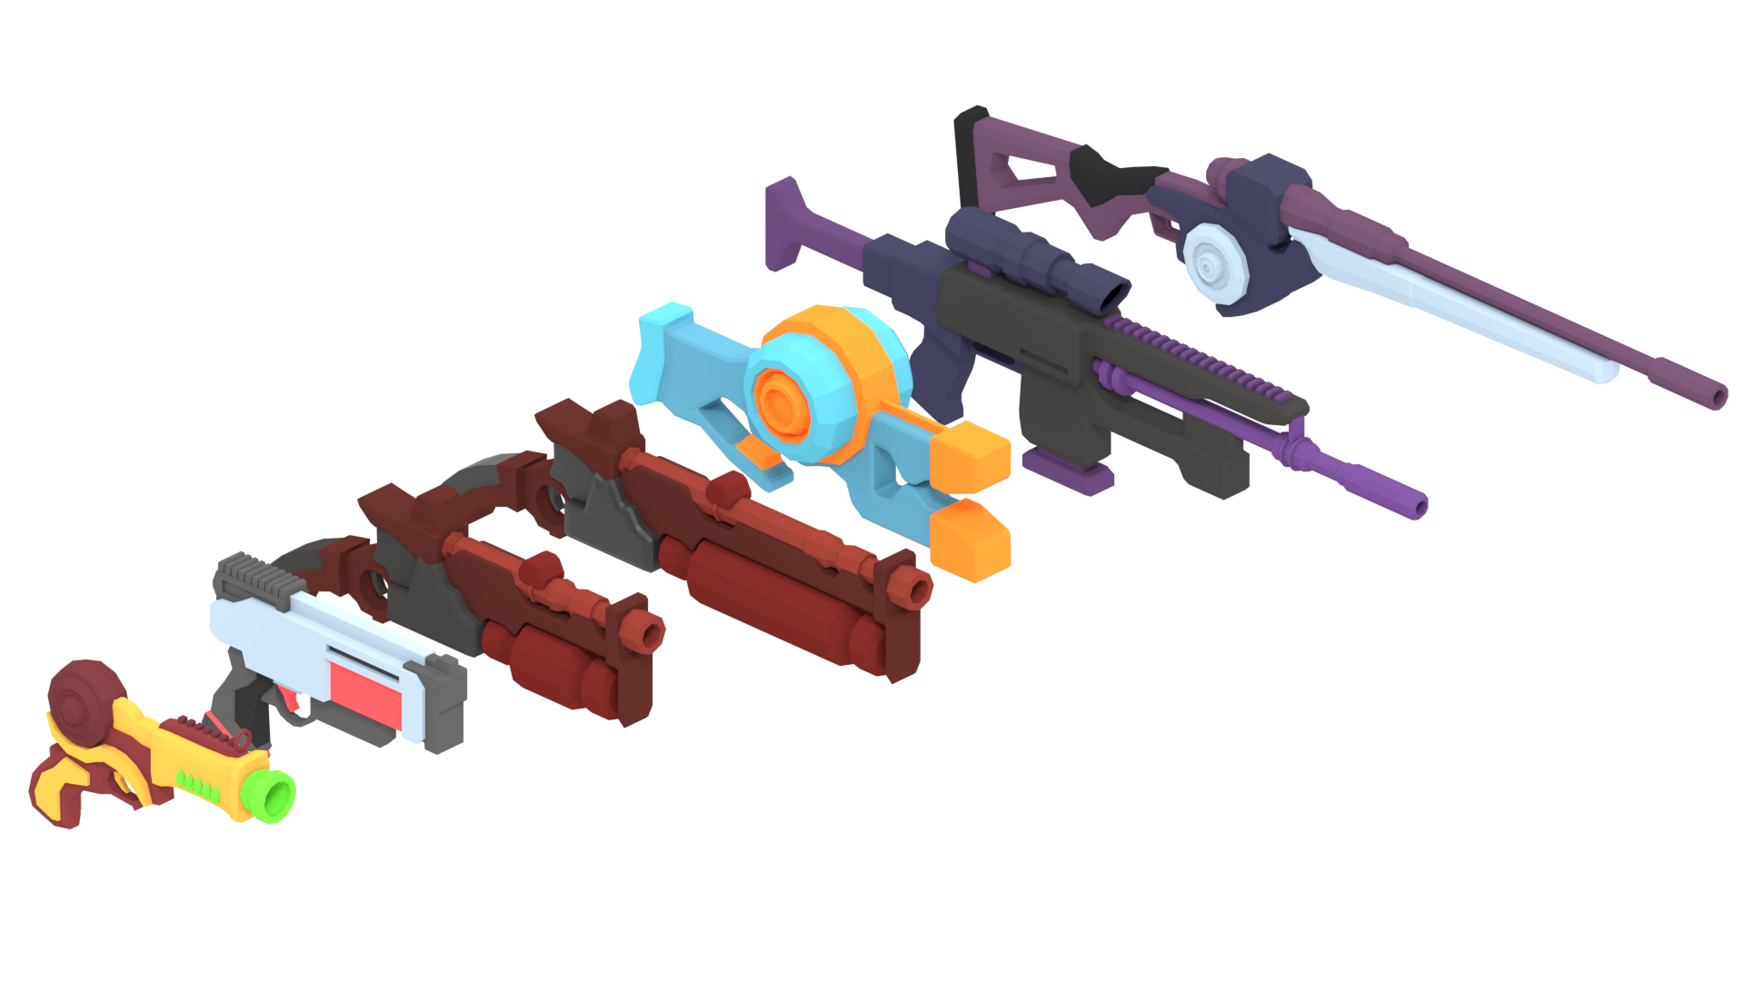
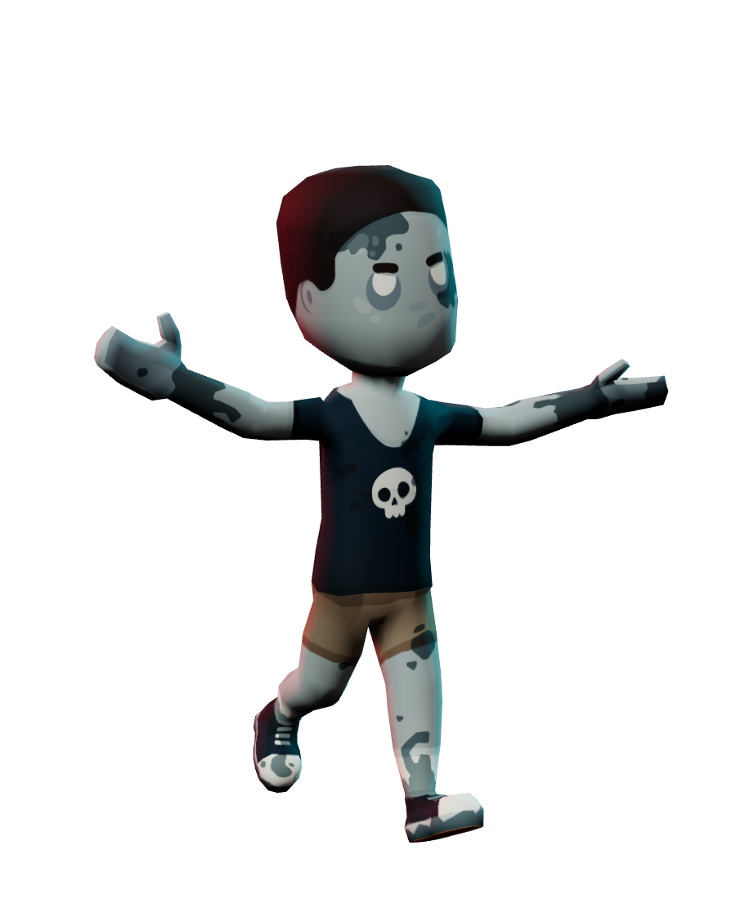
ASSETS UTILIZADOS
Bestiary: Dungeon Monsters
Sci-Fi Gun Pack
Projeto original
Quaternius · versão gratuita: Imp e Puglin, 3 cores cada, mapas de cor, normal, ORM e emissivo 2048²
Quaternius · 7 armas low-poly em FBX; usamos 6, com cores corrigidas para PBR
Kenney · characterMedium.fbx + 2 skins de zumbi
Licença Quaternius: uso livre, inclusive comercial, sem crédito obrigatório. Nenhum modelo tinha animação; todas são procedurais.
Notes:
Vitor Hideki. Apresentar os pacotes. A prévia do Bestiary mostra 7 monstros, mas a versão gratuita traz só o Imp e o Puglin — com eles e com as 3 texturas de cada criamos 4 inimigos diferentes, e o zumbi do projeto original virou o quinto. Agora a Pokédex de cada um.

Slide 19
ZUMBI
#001
Corpo a corpo
Lento
Resistente
Morto-vivo da Night City. Anda de braços estendidos, contorna obstáculos e aguenta mais tiros do que parece.
Vida
80
Velocidade
2,9 m/s
Dano
12
Ataque: mordida a 1,9 m, a cada 1,3 s
Fraqueza: lento; tiro na cabeça (1,5×)
Altura: 1,85 m · 35% de chance de munição
Asset: characterMedium.fbx, 2 skins
Notes:
Vitor Hideki. Ficha do zumbi, o único inimigo que veio do jogo original. As barras usam a mesma escala em todas as fichas (vida até 320, a do Imp de Elite; velocidade até 7,4 m/s, a do Puglin; dano até 30, o maior golpe do chefe), dá para comparar de uma ficha para outra. Com 22% da vida ou menos ele fica atordoado e pode ser executado com F.

Slide 20
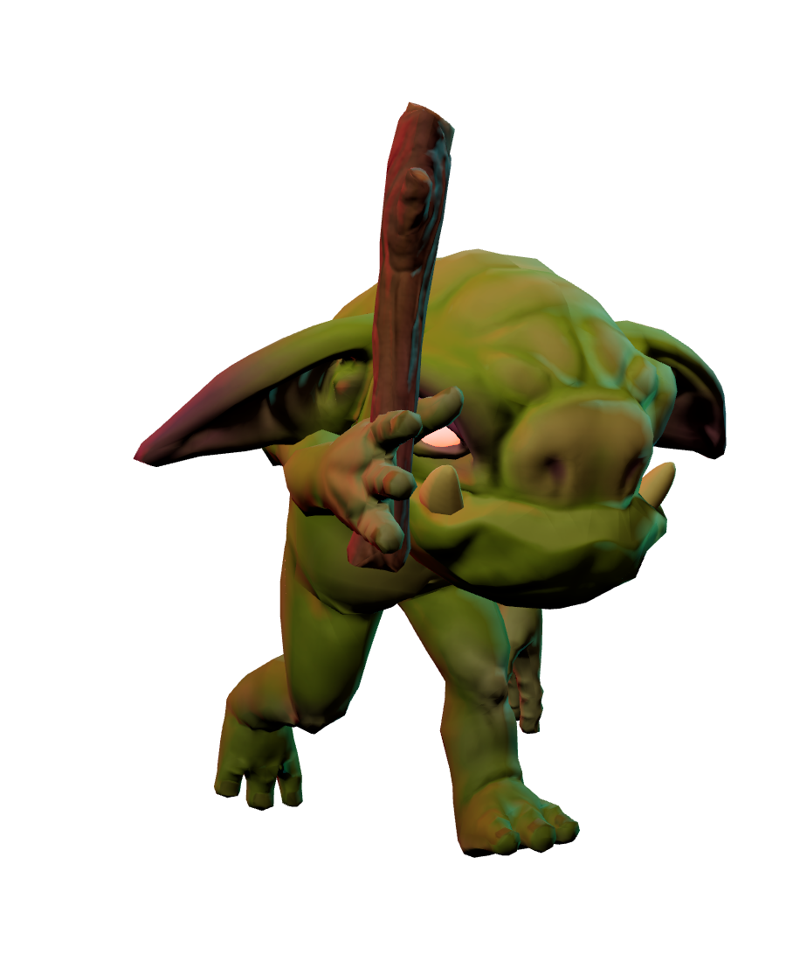
PUGLIN
#002
Corpo a corpo
Muito rápido
Frágil
Corre em bando e dá um bote no último instante. É o inimigo que mais pune quem fica parado.
Vida
45
Velocidade
7,4 m/s
Dano
7
Ataque: porrete a cada 0,85 s, bote de 10 m/s
Fraqueza: escopeta à queima-roupa
Altura: 1,2 m · o chefe invoca 3 por vez
Asset: Puglin.glb, textura de cor 1
Notes:
Vitor Hideki. O Puglin é baixinho, por isso tem hitbox menor e é difícil de acertar quando se aproxima rápido. A animação de corrida é a mesma função dos outros, só com o corpo mais inclinado e passos mais rápidos.

Slide 21
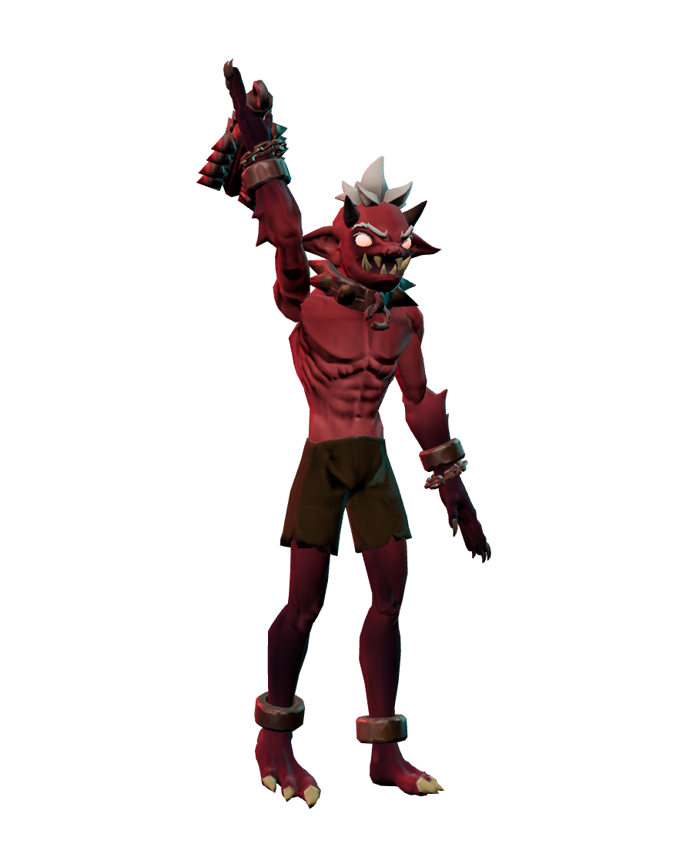
IMP
#003
À distância
Esquivo
Fogo
Mantém 8 m de distância e anda de lado. Ergue o braço por meio segundo antes de arremessar: é o aviso para desviar.
Vida
140
Velocidade
4,4 m/s
Dano
12–16
Ataque: bola de fogo (12, a 17 m/s) e maça (16)
Fraqueza: dash lateral; dano interrompe o arremesso
Altura: 2,05 m · 50% de chance de munição
Asset: Imp.glb, textura de cor 1
Notes:
Vitor Hideki. O Imp é o que deixa o jogo com cara de Doom: as bolas de fogo são projéteis visíveis, com rastro de partículas, e dá para desviar. Ele mira com uma leve antecipação do movimento do jogador, então correr em linha reta não basta.

Slide 22
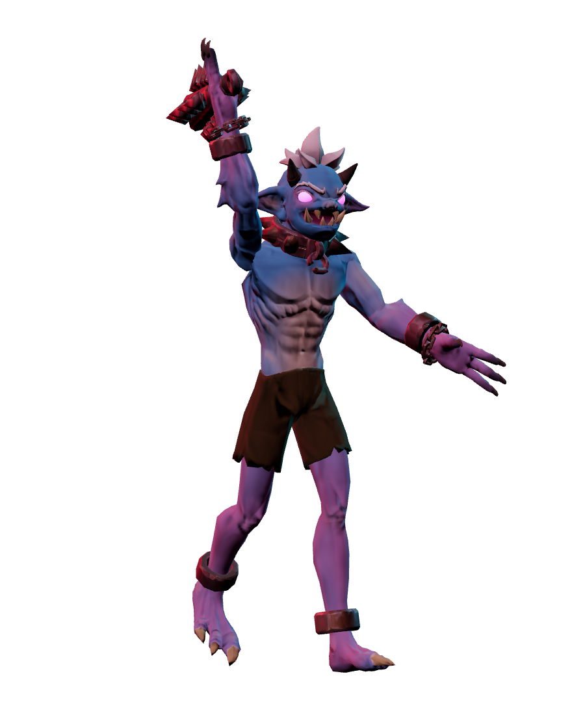
IMP DE ELITE
#004
À distância
Elite
Vazio
Variante maior e quase imune à dor. Arremessa três esferas roxas em leque, que cobrem a esquiva lateral.
Vida
320
Velocidade
4,9 m/s
Dano
3×14 · 22
Ataque: leque de 3 esferas a 20 m/s e maça (22)
Fraqueza: railgun e plasma; use cobertura
Altura: 2,45 m · sempre deixa munição
Asset: Imp.glb, textura de cor 3 + tom roxo
Notes:
Vitor Hideki. Mesmo modelo do Imp, mas com outra textura do pacote (a azul), um tom roxo aplicado no shader e olhos roxos usando o mapa emissivo. É um bom exemplo de como um único asset vira inimigos diferentes só com shader e escala.

Slide 23
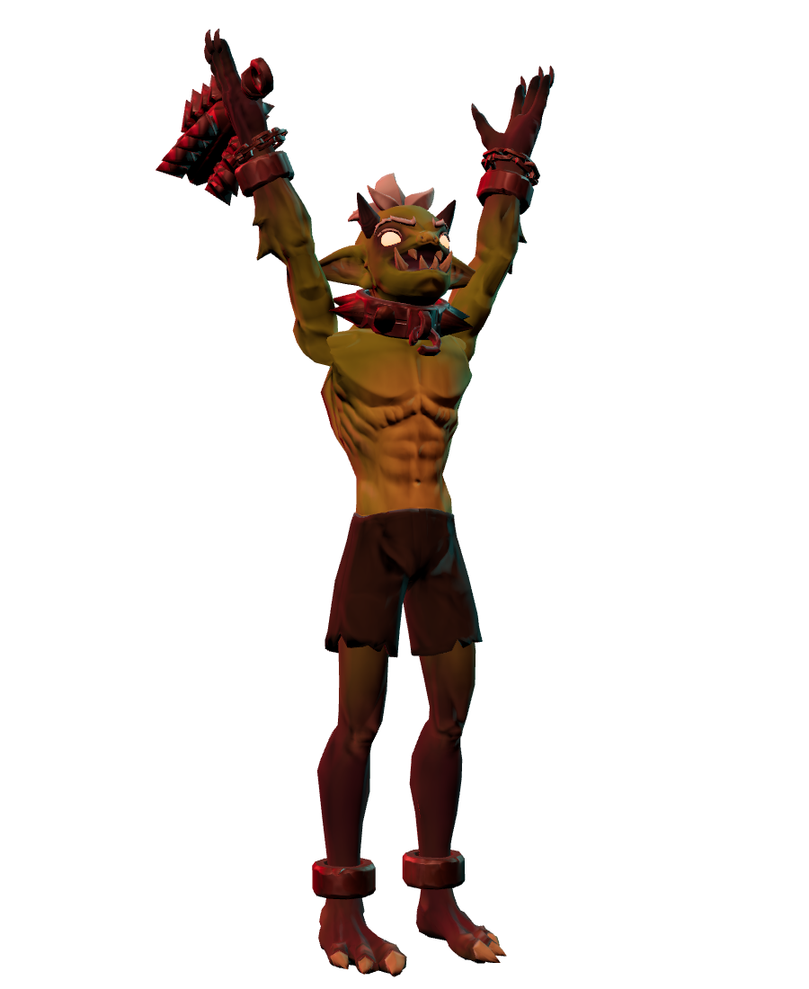
ARQUIDEMÔNIO
#005
Chefe
Fogo
Invocador
Seis metros de altura. Abaixo de 50% da vida fica furioso: mais rápido, rajadas maiores e invoca Puglins.
Vida
3300
Velocidade
3,6 m/s
Dano
15–30
Ataque: rajada de 5 (7 na fúria), golpe 30
Especial: onda de choque (25): pule!
Imune: não sente dor nem fica atordoado
Asset: Imp.glb 3×, textura de cor 2
Notes:
Vitor Hideki. O chefe é o Imp em escala 3×, com outra textura do pacote e olhos laranja mais intensos no shader. A vida passa da escala das barras (3300 contra 320 do mais resistente dos outros), por isso a barra está cheia e com contorno brilhante. Ao morrer: câmera lenta, mata os lacaios e solta 10 orbes de vida. Em seguida, o slide do chefe em ação dentro do jogo.

Slide 24
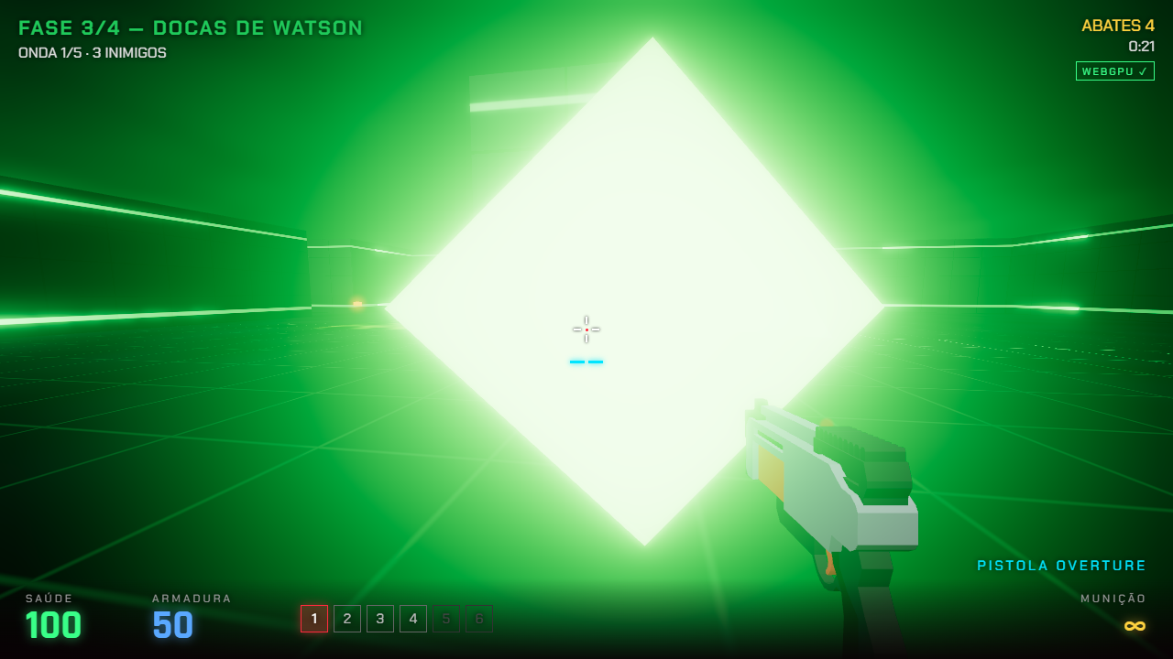
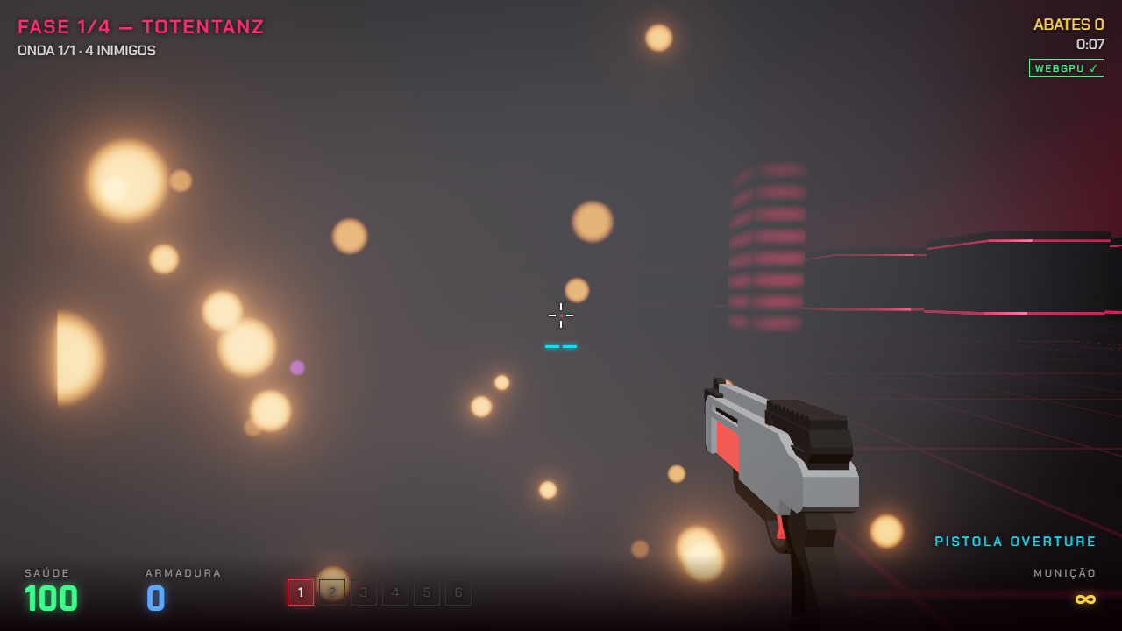
BUGS VISUAIS IDENTIFICADOS
Orbe grudado na câmera: com vida cheia, o orbe era puxado até o olho e não podia ser coletado. Correção: o ímã só atua se o jogador puder usar o item.
Explosões tampando a tela: partículas coladas na lente. Correção: menos partículas e fade perto da câmera, no próprio shader.
Notes:
Vinicius Binda. A IA escreveu um bot que mira e atira sozinho, e gravou partidas. Os prints mostraram problemas visuais que o build não acusaria: fase 3 estourando de verde, rastro do chefe ofuscante, clarão da escopeta enorme, orbe grudado. No total foram 16 erros registrados, com mensagem, diagnóstico e correção no diário.

Slide 25
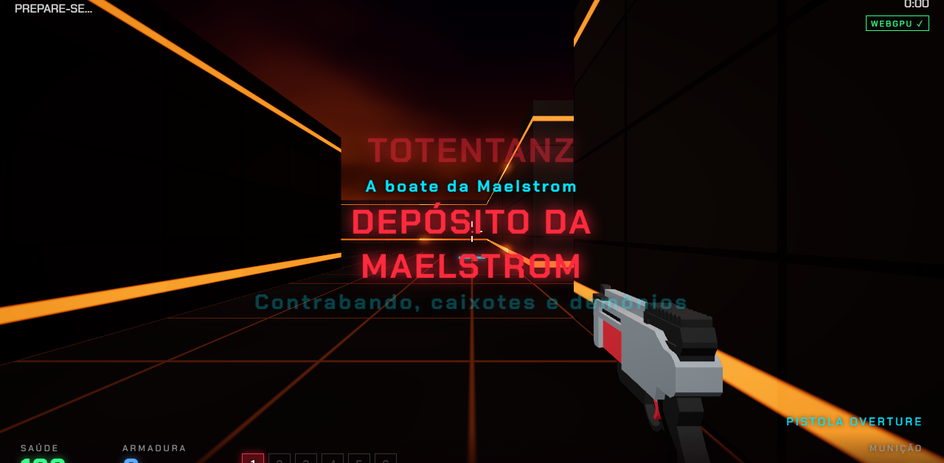
2º PROMPT: CORREÇÃO DE PAREDES
Antes: nada na tela, mas o jogador batia e o tiro parava
Depois: 45 caixotes voltaram a aparecer, com neon
Prompt (Somado ao contexto anterior)
"tem algumas paredes invisiveis nas fases
Causa: o código testava altura === 2.2, mas em ponto flutuante de 32 bits o 2,2 vira 2,2000000477, e o teste falhava.
Notes:
Vinicius Binda. Este bug foi o grupo que encontrou jogando. A IA não chutou: escreveu um teste que compara, em cada fase, onde há colisão e onde há algo desenhado, e achou os caixotes sem desenho em todas as fases. A causa foi precisão de número com vírgula. Depois de corrigido, o caixote ainda era escuro demais e parecia invisível, então ganhou faixa de perigo e neon.

Slide 26
brunocosta800.github.io/maelstrom-purge
DEMO AO VIVO
Precisa: Chrome ou Edge atualizado · selo verde "WEBGPU ✓" no menu
Notes:
Vinicius Binda. Trocar para o navegador e jogar uns 2 minutos: menu com o selo WebGPU, fase 1 (ondas, escopeta, uma execução com F), depois fase 4 para mostrar o chefe. Abrir o site antes da apresentação para os ~25 MB de modelos já estarem em cache. Plano B: o vídeo depois.mp4.

Slide 27
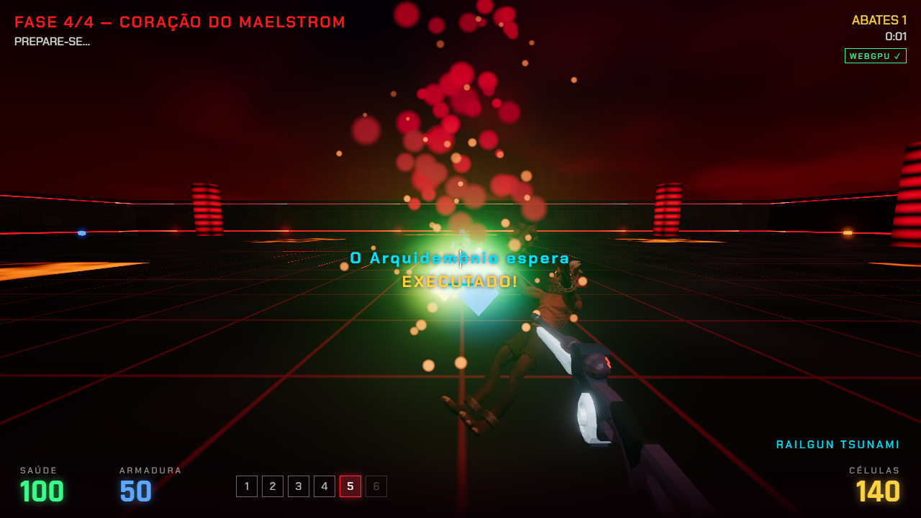
OBRIGADO!
Notes:
Vinicius Binda fecha. Agradecer, reforçar a mensagem principal e abrir para perguntas. Perguntas prováveis: por que TSL e não WGSL direto (o TSL gera WGSL e também funciona no fallback WebGL2); como a IA sabia que estava certo (prints, vídeo e bot); qual foi o maior erro (o max is not a function).

